Slide 1
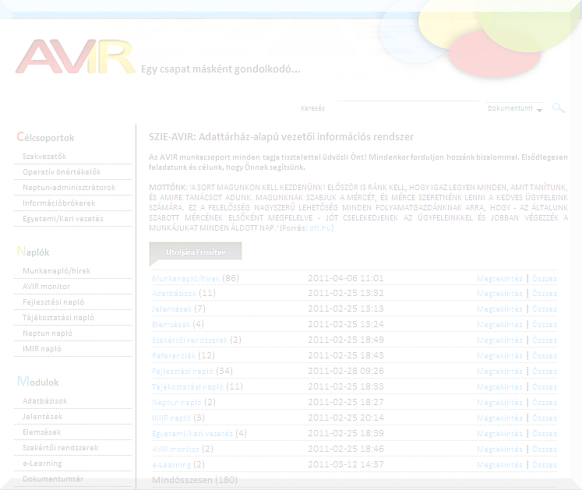
Hipotézis→Konklúzió?
Elkerülhetetlen
az önálló,
alulról építkező,
szabványos megoldási kísérletek kialakítása,
illetőleg a folyamatos érdekegyeztetés…

Slide 2
AVIR-bemutató
2011.04.12.
Pitlik László

Slide 3
AVIR-bemutató
Tartalomjegyzék
Preambulum: elvek, stratégiák
Eredmények
Önértékelés/önrevízió: ISZAM
Ajánlások: SZIE, MAB, KSH
Adatbázisok: felvi.hu, CV, NEPTUN, publikációk
Jelentések: önértékelés mellékletei
Elemzések: kar/szak-SWOT
e-Learning: AVIR-kézikönyv
Naplók, hírek, dokumentumtár
Folyamatok (munkaerő-felvétel, PhD)
Egyéb rétegek (szakértői rendszerek, nemzetközi konferencia, honlap, animációk, testre szabott automatizmusok, …)

Slide 4
AVIR-bemutató
Preambulum
Nincs legitim szabvány-világ
Ellentmondásos, hiányos MAB-elvárások
Önkényes KSH-módszertanok
Adaptációra alkalmatlan dobozos megoldások
Nem megfelelően vezérelt, feltöltött NEPTUN
Következmény-nélküliség
Döntés-orientáltság hiánya (OPM, NPM, KOM)
Elkerülhetetlen
az önálló,
alulról építkező,
szabványos megoldási kísérletek kialakítása,
illetőleg a folyamatos érdekegyeztetés…

Slide 5
AVIR-bemutató / Preambulum / Nincs legitim szabvány-világ
Ellentmondásos, hiányos MAB-elvárások
Jelentős, nem cáfolt korrektúra-mennyiség a MAB-dokumentumokra vonatkozóan
Kérdések esetén MAB-állásfoglalások esetlegessége, hiánya
Ellentmondások az önértékelések tartalma és a LB tagoknak szóló tájékoztatók között
Módszertani zavarok
SWOT-definíció
Önértékelési jelzők önkényessége
Közös benchmarking adatvagyon hiánya

Slide 6
AVIR-bemutató / Preambulum / Nincs legitim szabvány-világ
Önkényes KSH-módszertanok
Elismerten kiforratlan adatgyűjtési elvek évtizedek óta hazai és nemzetközi szinten
Tetten ért, aktuális módszertani zavarok
K+F kérdőív: publikációk halmozódása
Megyei negyedéves alapadatok
Vizualizációja
Reprodukálhatósága

Slide 7
AVIR-bemutató / Preambulum / Nincs legitim szabvány-világ
Adaptációra alkalmatlan dobozos megoldások
Vendégelőadások, HR-szoftverbemutatók, gyakorló HR-szakértőkkel folytatott interjúk alapján joggal vélelmezhető, hogy
nem támogatott a döntés-orientált workflow IT-oldalon (OLAP, de értelmezés nélkül)
kevés a komplex optimalizációs tapasztalat szakértői oldalon (HR-esettanulmányok)
Felkészületlen, megrendelői tapasztalatokkal nem rendelkező egyetemi munkatársakkal kockázatos a tenderezés és a bevezetés

Slide 8
AVIR-bemutató / Preambulum / Nincs legitim szabvány-világ
Nem megfelelően vezérelt, feltöltött NEPTUN
Részletes NEPTUN-SZMSZ hiánya
Állandó adathiány, téves adat problémák
Workflow (jogkörök, hatékonyság, adatáramlási rend) és
kontrolling szemlélet (tervezés, optimalizálás) tökéletes hiánya
Reprodukálhatatlanság veszélye
Önértékelésre önmagukban alkalmatlan adatstruktúrák

Slide 9
AVIR-bemutató / Preambulum / Nincs legitim szabvány-világ
Következmény-nélküliség
Rendszer (pl. MAB, SZIE) szinten csak a kimutatások léte fontos úgy papír-alapon, mint online
Állandó ad hoc és intuitív tűzoltás tervezett döntés-előkészítés helyett (vö. kontrolling)
Jogi (pl. munkajogi, szerzői jogi) keretek folyamatos ignorálása (pl. szombati munkavégzés, jegyzetek kiadása)
Téves/ellenőrizetlen/ellenőrizhetetlen tartalmú statisztikák hivatalos kiadása

Slide 10
AVIR-bemutató / Preambulum / Nincs legitim szabvány-világ
Döntés-orientáltság hiánya I.
Egy jelentés csak akkor értékes, ha erre legitim szabályok vonatkoznak, melyek
levezetik a szöveges értelmezésekhez szükséges sablon-mondatokat (pl. a vizsgált dolgozó teljesítménymutatójának trendje egyre távolodik a normától), ill.
hozzárendelik a következményeket (pl. a vizsgált dolgozót figyelmeztetésben kell részesíteni)
A legtöbb döntési helyzetre kialakítható a szükséges adatok, adatfeldolgozási lépések és értelmező szabályok láncolata, vagyis az automatikus elődöntés levezetése

Slide 11
AVIR-bemutató / Preambulum / Nincs legitim szabvány-világ
Döntés-orientáltság hiánya II.
OLD PUBLIC MANAGEMENT
NEW PUBLIC MANAGEMENT helyett
KIBERNETIKUS SZERVEZET menedzsmentre van szükség (=AVIR), vö.
kontrolling
benchmarking
ranking/scoring
modellezés
szimulátor-építés
előrejelzés

Slide 12
AVIR-bemutató / Eredmények
Önértékelés/önrevízió
Átvilágításra kerültek a MAB dokumentációk
Elkészült az ISZAM bizonyíték/bizonyítás-orientált önértékelése
Elkészült az ISZAM önértékelés önrevíziója (vö. iteratív módszertani önfejlődés és központi szövegpanel kritika)
Módszertani alapok
Valós adatvagyonok
Automatikus jelentés-generálás
Elemző modellezés
Automatikus szöveg-generálás

Slide 13
AVIR-bemutató / Eredmények
Ajánlások
Az átvilágítások (korrektúrák, kritikai értelmezések) alapján eddig 25 ajánlás került megfogalmazásra a SZIE számára
A korrektúrák maguk indirekt ajánlások a MAB számára, melyek iránt nem hivatalos érdeklődés mutatkozott
A KSH érdeklődéssel várja a publikációk országos szintű kezelésére vonatkozó javaslatokat
A szakirodalom (OPM, NPM) irányába (egyelőre magyar nyelven) bemutatásra került a kibernetikus rendszer vázlata

Slide 14
AVIR-bemutató / Eredmények
Adatbázisok (XLS, OLAP)
A felvi.hu adataiból több, mint 30.000 rekord került strukturáltan átvételre, tovább- feldolgozásra alkalmas formában
Ajánlásként fogalmazódott meg, s Hallgatói (HR) önálló feladatok formájában vázlatos tervek születtek a CV - adatbázisról
A publikációk helyes felméréséről egyeztetés kezdődött a KSH-val, ill. az önértékelések kapcsán a 2009-es tudománymetriai adatbázis építése folytatódik
A NEPTUN adatok tovább-feldolgozásra alkalmas nézete segíti az egy oktatóra jutó tárgy/kredit számítást

Slide 15
AVIR-bemutató / Eredmények
Jelentések
Az önértékelés mellékleteként számos adatbázis- kezdemény és jelentés-javaslat született a bizonyítás-orientált értékelés alapjaként
Az adatbázis-fejlesztések kapcsán önellenőrző jelentések sokasága készült el
A SWOT elemzések eredményeinek értelmezését ismét csak jelentések teszik hatékonnyá
Az AVIR munkacsoport teljesítmény- jelentéseinek alapja ismét csak kimutatás- varázslás keretében előállított táblázatok

Slide 16
AVIR-bemutató / Eredmények
Elemzések
Az önértékelések kapcsán készült statikus kari és szak-specifikus dinamikus SWOT-elemzés
Az automatizált, döntés-orientált, stratégiai és operatív tervezést támogató SWOT- módszertan oktathatósága kapcsán számos oktatási demonstrációs anyag készült
Az elemzések szerves részeként kell felfogni a HA/AKKOR elveken kialakított szövegsablonokat is
Az önértékelés kapcsán számos potenciális elemzés terve is rögzítésre került (pl. tangazdaságok értékelése)

Slide 17
AVIR-bemutató / Eredmények
E-learning
Az összes eddigi aktivitás betanítást megalapozó összefoglalásaként megkezdődött az AVIR- kézikönyv kialakítása
A kézikönyv mellett wikipédia alapon GYIK modulok kerültek fejlesztésre
Az e-learning speciális vetületei a szakértői rendszerek (pl. FOI), melyek operatív támogatást nyújtanak szabályok eset- specifikus értelmezéséhez
A multimédia-alapú e-learning logikát szolgálja minden dokumentumban a hivatkozások, mellékletek szisztematikus felkínálása

Slide 18
AVIR-bemutató / Eredmények
Naplók/hírek/dokumentumtár
Az eddigi aktivitások tematikus rétegeihez folyamatosan naplószerű feljegyzések kerültek kialakításra a honlap publikus rétegeként
A titoktartási szabályzatok hiányában az önként vállalt moratórium feloldásra került
A honlap látogatottsága a hits/files/pages/sites kategóriákban és a forgalom kB-ban kifejezett volumene esetében növekvő
A dokumentumtár a honlap menüjétől eltérő (tetszőleges) csoportosításokban tartalmazza a releváns dokumentumokat

Slide 19
AVIR-bemutató / Eredmények
Folyamatok
Az munkacsoport megalakulása/működése során számos belső workflow részesévé vált megkerülhetetlenül
Az érintettség kapcsán felismerni kényszerült anomáliák nyomán megkezdődött egyes folyamatok ideális lefutásának kidolgozása
Az ideális folyamatok ismerete nélkül nincs intézményi akkreditáció (vö. IMIR)
A jelenlegi működés anomáliáinak szintje tetszőleges magas lehet, melyek kezelése egy valódi minőségbiztosítási folyamatban semmilyen módon nem kerülhető meg…

Slide 20
AVIR-bemutató / Eredmények
Egyéb eredmények I.
A honlapon immár angol nyelvű összefoglalók is olvashatók (preambulum, swot)
köszönhetően nyitrai és giesseni látogatásoknak
Az elemzések hátterében a rendelkezésre álló infrastruktúrára adaptált, elemző futtatásokra automatikusan képes (futásidőre, memória-igényre) optimalizált megoldások érhetők el
Az első szakértői rendszer példát mutat arra, hogyan kell jogszabályi értelmezések alól mentesíteni a munkatársakat
…

Slide 21
AVIR-bemutató / Eredmények
Egyéb eredmények II.
A core business speciális kiegészítéseként
előkészítés alatt áll egy szerződés a tantervek minőségbiztosítására a tantárgyak kulcsszavainak optimalizálása érdekében
Az intézményi teljesítményértékelési rendszer reformjára, mely a minőségbiztosítási folyamatok egyik alapja, előkészítő megbeszélések folynak hazai és nemzetközi partnerekkel (inkl. HR-szoftverek átvilágítása Hallgatók bevonásával)
Az
Az
…

Slide 22
AVIR-bemutató / Eredmények
Egyéb eredmények III.
Az
Az
Az
Az
…

Slide 23
Hipotézis→Konklúzió
Elkerülhetetlen
az önálló,
alulról építkező,
szabványos megoldási kísérletek kialakítása,
illetőleg a folyamatos érdekegyeztetés…
Indoklás
nincs milyen szervezetekhez (MAB?, KSH?)
nincs milyen szabványokhoz (OSAP?)
nincs milyen szoftverekhez adaptálódni
a belső folyamatok egyedisége magas fokú
a külső szakértelem érdekvezérelt
csak a hasonló helyzetben lévők, ill. a bármilyen szinten érintett szervezetek közös munkája vezethet lépésről lépésre előre…

Slide 24
Köszönöm
a
figyelmet!
További részletek
pitlik@miau.gau.hu
http://miau.gau.hu/avir

